Slide 1
Физика на кухне
Проектную работу выполнили
Ученица 9 класса МКОУ «Синицынская СОШ»
Дьячкова Мария.
Руководитель учитель физики Акатова Татьяна Владимировна.

Slide 2
Цель проекта:
Изучение свойств микрофибры и хлопка.
Сравнение свойств моющего средства «Ферри» с раствором горчицы.

Slide 3
Задачи работы:
Изучение капиллярных свойств микрофибры и хлопка.
Изучение и сравнение свойств моющего средства «Fairy», с раствором горчицы.

Slide 4
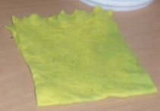
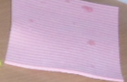
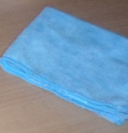
Какая салфетка лучше, из хлопка, микрофибры или из целлюлозы?

Slide 5
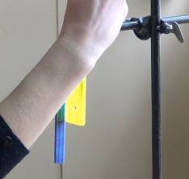
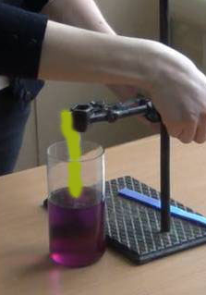
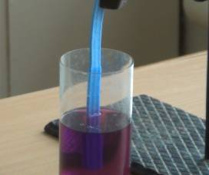
Наши экспериментальные исследования
Раствор марганцовки поднялся по влажной целлюлозной салфетке на 5 см,
по сухой хлопковой ленте – на 0,5 см,
по микрофибре - на 1 см.

Slide 6
Микрофибра – уникальная ткань из тончайших микроволокон, которая эффективно используется для очистки различных поверхностей.

Slide 7
Поверхностно активные вещества понижают поверхностное натяжение, растворяют жир, смачивают поверхность и образуют пену.
Рыбы и мелкие морские животные, которые дышат жабрами – гибнут от поверхностно активных веществ, растворенных в воде.

Slide 8
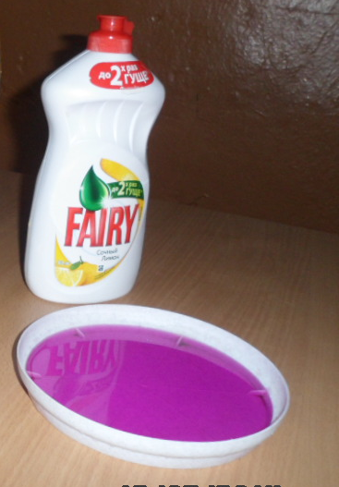
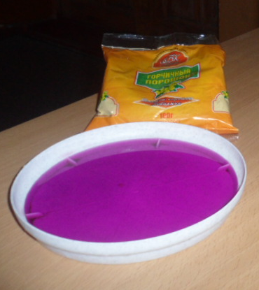
«Ферри» или раствор горчицы?

Slide 9
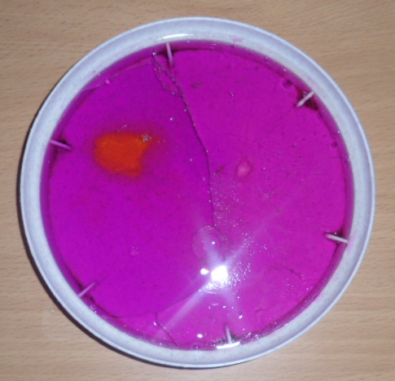
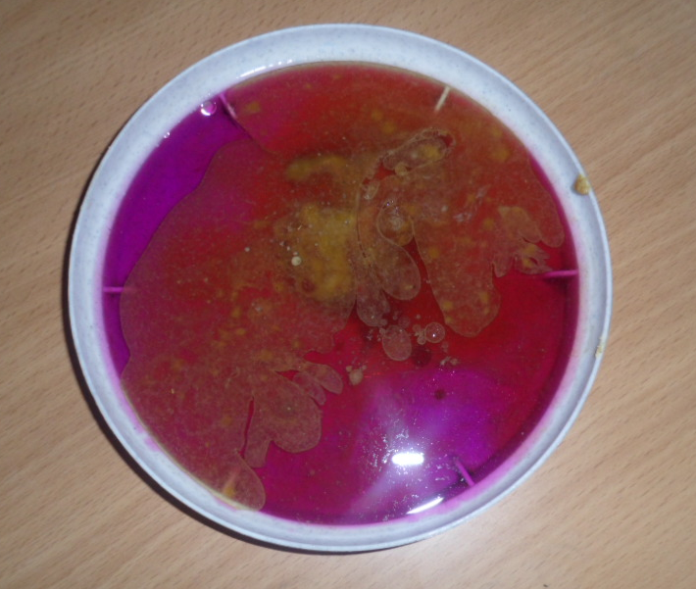
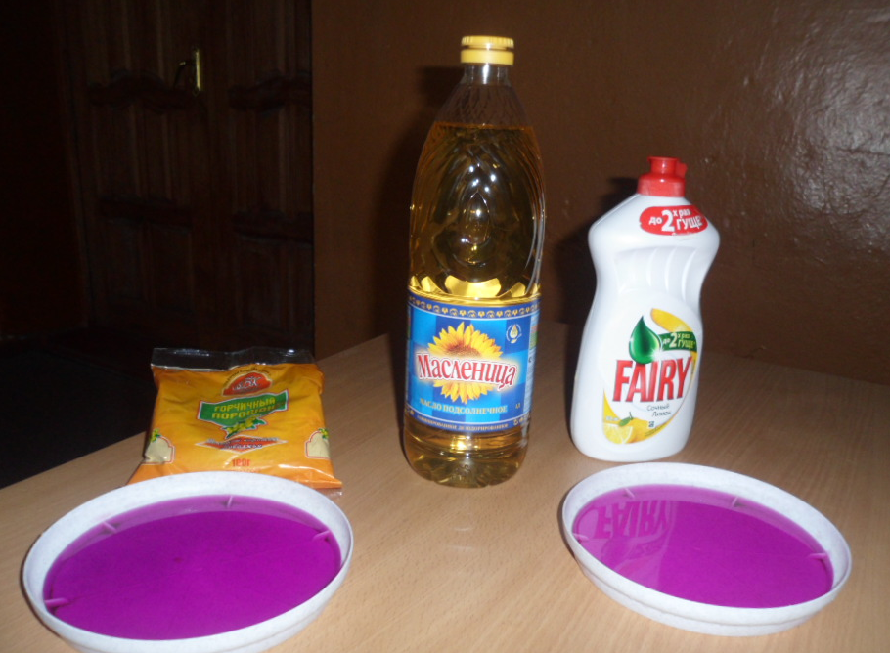
Наши экспериментальные исследования

Slide 10
Вывод
Наука создает уникальные вещества, такие как микрофибра, которые эффективно используются для очистки различных поверхностей.
Люди! Задумайтесь об экологии Земли!
Уменьшите применение поверхностно активных веществ!
Используйте природные растворители жира, например – горчицу.

Slide 11
СПАСИБО ЗА ВНИМАНИЕ
Проектную работу выполнили
Ученица 9 класса МКОУ «Синицынская СОШ»
Дьячкова Мария.
Руководитель учитель физики Акатова Татьяна Владимировна.

